Slide 1
Que voit-on sur la couverture (texte, dessin, couleurs…)
Décris le personnage, la main, l’arrière plan.
A quelle époque cette histoire peut-elle se passer ? Quand plus précisément ? Comment le sait-on?
De quelle humeur semble le personnage présent sur la couverture?
A ton avis, que va-t-il se passer dans cette histoire?
www.ardoise-craie.fr

Slide 2
Que représente Noël pour moi?
Mes attentes de lecteur au sujet de l’histoire
www.ardoise-craie.fr

Slide 3
Premier couplet. Le spectre de Marley
www.ardoise-craie.fr

Slide 4
Un chant de Noël
Premier couplet. Le spectre de Marley (1)
Etape 1 | Le cadre spatio-temporel | Pages
Où se déroule l’histoire ?
2. Quand se passe l’histoire ?
www.ardoise-craie.fr

Slide 5
Etape 2 | Le personnage de Scrooge | Pages
3. Qu’apprend-on sur Scrooge (son caractère, ses relations aux autres )?
4. Quelles sont les caractéristiques de Scrooge ?
Gentil
Sensible
Avare
Généreux
Désagréable
Froid
Altruiste
Egoïste
Chaleureux
Avare
Aimable
Poli
www.ardoise-craie.fr

Slide 6
5. Scrooge est comparé à l’hiver. Retrouve le passage et recopie les groupes de mots qui le montrent. | Groupes de mots qui comparent Scrooge à l’hiver :
6. Pourquoi Scrooge est-il décrit comme l’hiver ?

Slide 7
Un chant de Noël
Premier couplet. Le spectre de Marley (2)
Etape 1 | Deux visions de Noël | Pages
Quels arguments Scrooge invoque-t-il pour détester Noël ?
2. Quels arguments son neveu invoque-t-il pour défendre Noël ?
3. Que remarques-tu sur les phrases qu’ils emploient?

Slide 8
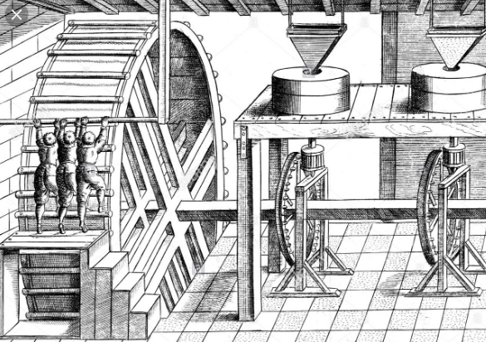
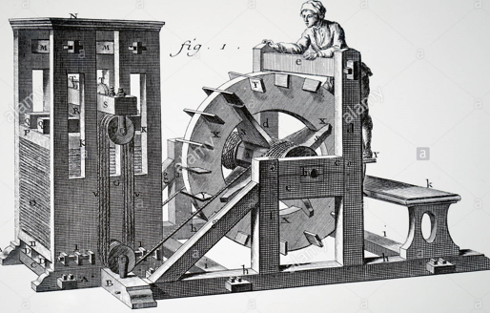
Le moulin de la discipline Inventé en Angleterre pour occuper les prisonniers (prison d’Holloway à Londres). Travail de 8H = monter des marches perpendiculaires pendant 2,5 km.

Slide 9
Etape 2 | L’intervention des deux messieurs: la charité | Pages
Quelle vision de Noël ces deux messieurs ont-ils ? Comment le sait-on?
2. Quel trait de caractère de Scrooge est mis en avant dans cette scène ?
www.ardoise-craie.fr

Slide 10
Etape 1 | L’intrusion du fantastique dans l’histoire | Pages
Cinq phénomènes étranges, surnaturels apparaissent dans l’histoire. C’est ce qu’on appelle « le fantastique ». Lesquels ? | 1) 2) 3) 4) 5)
www.ardoise-craie.fr

Slide 11
il frissonne et transpire
il est inquiet
il sourit
il tremble et tressaillit
il rit
2. Comment Scrooge se sent-il face à l’apparition du fantastique ? Quelle(s) réaction(s) ces phénomènes suscitent-ils chez Scrooge ? | Il est : surpris calme épouvanté effrayé serein
3. Scrooge croit-il à la réalité du fantôme de Marley ? Pourquoi ?
tranquille
terrifié
ravi
enchanté
confiant
www.ardoise-craie.fr

Slide 12
Etape 2 | Le message d’avertissement de Marley | Pages
Pourquoi Marley traîne-t-il une chaîne ? Qu’aurait dû-t-il faire de son vivant ?
2. Quelle est la punition de Marley ?
3. Pourquoi Marley raconte-t-il tout cela à Scrooge ?
www.ardoise-craie.fr

Slide 13
Deuxième couplet. Le premier des trois esprits.
www.ardoise-craie.fr

Slide 14
Etape 1 | Le contexte merveilleux et le premier esprit | Pages
Qu’arrive-t-il à Scrooge quand il se réveille ? Cette situation est-elle normale ?
2. a) Pourquoi Scrooge est-il embarrassé ? b) A qui pense-t-il ? c) Pourquoi scrute-t-il toujours l’horloge ?
3. Comment est décrit le premier esprit ?
www.ardoise-craie.fr

Slide 15
Etape 2 | Voyage vers le premier souvenir | Pages
a) Où Scrooge se retrouve-t-il ? Quels sentiments ce voyage suscite-t-il en lui ? Relève les mots ou groupes de mots qui le montrent.
2. Recherche dans le texte des mots qui montrent que Scrooge commence à changer.
www.ardoise-craie.fr

Slide 16
Etape 3 | Voyage vers le deuxième souvenir | Pages
Qu’apprend-on sur la famille de Scrooge ?
Etape 4 | Voyage vers le troisième souvenir | Pages
Qui sont Fezziwig et Dick Wilkins ?
2. Quels sentiments le souvenir du bal de Noël en leur compagnie suscite-t-il chez Scrooge ?
3. Recherche dans le texte des mots qui montrent que Scrooge commence à changer
www.ardoise-craie.fr

Slide 17
Etape 5 | Voyage vers le quatrième souvenir | Pages
Quel personnage de son passé Scrooge rencontre-t-il ?
2. Que reproche ce personnage au Scrooge de cette époque ? Recopie les phrases qui le montrent
3. Qu’est ensuite devenu ce personnage après avoir quitté Scrooge ?
4. Quelles émotions ce souvenir suscite-t-il chez Scrooge ?
www.ardoise-craie.fr

Slide 18
Troisième couplet. Le second des trois esprits.
www.ardoise-craie.fr

Slide 19
Etape 1 | L’esprit du Noël présent | Pages
Dans quel état se trouve Scrooge à son réveil ?
Comment est décrit l’Esprit du Noël présent ?
Etape 2 | La famille Cratchit | Pages
Quels sont les éléments qui permettent de reconnaître le jour de Noël à Londres ?
De quelle humeur sont les habitants ? Relève les groupes de mots qui le montrent
Relève les groupes de mots qui montrent que la famille Cratchit est pauvre. |  | p.75 et 79
De quelle humeur sont les Cratchit en ce jour de Noël ?

Slide 20
Etape 3 | Ce que pense la famille Cratchit de Scrooge | Pages
Que pense Bob Cratchit de Scrooge ?
Et son épouse ?
Quelles réactions Scrooge manifeste-t-il après cette visite aux Cratchit ?
Etape 4 | Ce que pense le neveu Fred de son oncle Scrooge | Pages
De quelle humeur sont le neveu Fred et ses convives ?

Slide 21
Troisième couplet. Le derniers des trois esprits.
www.ardoise-craie.fr

Slide 22
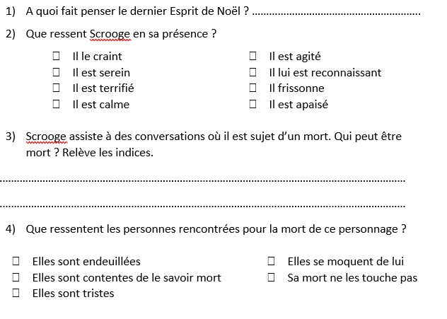
www.ardoise-craie.fr

Slide 23
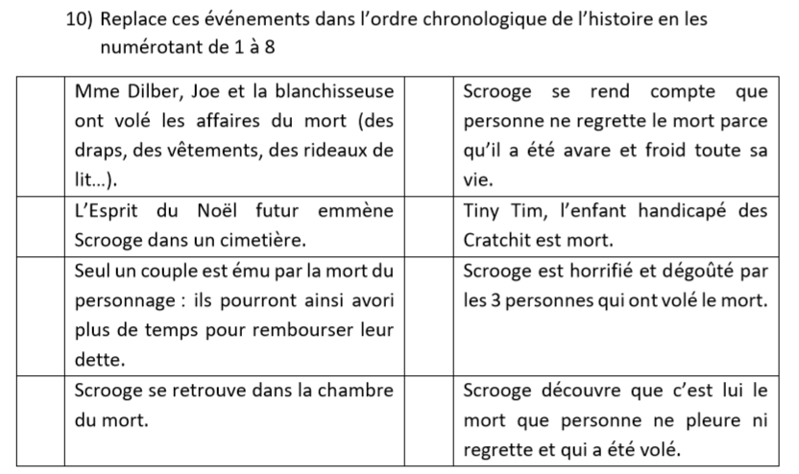
www.ardoise-craie.fr

